Slide 1

动态系统的模型与变换
感性认识----理性思考
之现代控制理论
电气工程学院 自动化专业
信号与控制课群教学团队

Slide 2
本章内容
全息描述系统信息的方法----状态空间法
状态与状态空间模型
基于机理的状态空间建模
状态空间的实现问题
线性系统状态空间表达式的线性变换与特征结构
传递函数矩阵描述及其零极点控制的概念
线性系统的多项式矩阵描述与零极点
非本质非线性系统的状态空间表达式及其线性化
小结

Slide 3
全息描述系统信息的方法-状态空间法
状态空间模型能够揭示系统全部运动状态
状态空间模型采用了一阶微分方程组或差分方程组形式
状态空间模型特别有利用数学方法进行数值计算，得到形象的图形表示

Slide 4
状态与状态空间模型
状态变量、矢量与选取
状态空间描述的一般形式
状态空间的系统框图和模拟结构图

Slide 5
状态变量、矢量与选取
状态定义：系统过去、现在和将来的状况
状态矢量：选取既足以完全表征系统运动状态而个数最少的一组变量
状态空间与轨线
状态变量选取的非唯一性

Slide 6
状态空间描述的一般形式-1
状态空间包含两部分：
状态方程
输出方程
状态与输出的可测量性
系统输出一般可以通过物理测量
系统状态描述系统内部行为，物理上不一定可观测
系统状态空间形式化表示

Slide 7
状态空间描述的一般形式-2
线性系统与非线性系统说明几点
非线性系统的普遍性，线性系统理论在平衡点附近的普适性
SISO与MIMO；时变与时不变；连续与离散
确定与非确定
线性定常系统转化成
TFM形式 PMD形式

Slide 8
状态空间的系统框图

Slide 9
状态空间的模拟结构图-1
步骤：
(1)对于连续系统绘制积分器；对于离散系统绘制单位延迟。
(2)画出加法器和放大器。
(3)用线连接各元件，并用箭头示出信号传递的方向。

Slide 10
状态空间的模拟结构图-2
例：微分方程----模拟结构图----状态空间

Slide 11
状态空间的模拟结构图-3
例：状态空间----模拟结构图

Slide 12
基于机理的状态空间建模-1
例：人口系统----离散系统建模

Slide 13
基于机理的状态空间建模-2
例：电路系统----连续系统建模

Slide 14
基于机理的状态空间建模-3
例：机械动力系统----连续系统建模

Slide 15
基于机理的状态空间建模-4
电网络与机械系统有相似关系
机械运动系统 | 电网络系统
 | 串联 | 并联
力F(或转矩M) | 电压u | 电流i
位移y(或转角θ) | 电荷q | 磁链ψ
速度v(或角速度ω) | 电流i | 电压u
质量m(或惯量J) | 电感L | 电容C
阻尼B | 电阻R | 电导G(即R=1/B)
弹性常数的倒数1/K | 电容C | 电感L

Slide 16
基于机理的状态空间建模-5
电网络与机械系统有相似例子

Slide 17
基于机理的状态空间建模-6
例：直流他励电动机建模

Slide 18
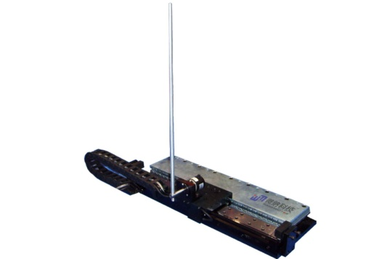
基于机理的状态空间建模-7
例：直线单级倒立摆系统建模

Slide 19
基于机理的状态空间建模-8
例：直线单级倒立摆系统建模续

Slide 20
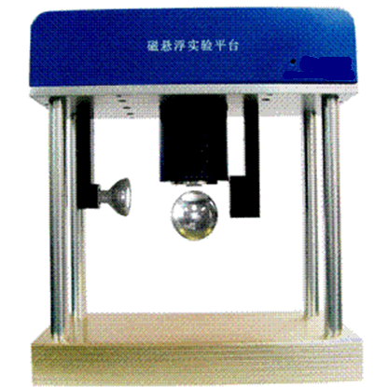
基于机理的状态空间建模-9
例：磁悬浮系统建模

Slide 21
课外作业
1、倒立摆的工程背景是什么？如何验证所建模型的正确性？
2、磁悬浮的工程背景是什么？如何验证所建模型的正确性？

Slide 22
状态空间的实现问题
什么是实现问题？
输入/输出关系→内部关系
一个传递函数的实现有多少？具体的技术途径又有多少呢？
外部输入输出一样，内部结构不一样，包括技术途径也可能不一样。

Slide 23
状态空间的实现问题
SISO线性定常系统微分方程/差分方程的实现问题
SISO线性定常系统传递函数的实现问题
MIMO线性定常系统的实现问题
非线性定常系统的实现问题

Slide 24
SISO线性定常系统微分方程/差分方程的实现问题-1
定常系统的微分方程→状态方程
需要说明几点……

Slide 25
SISO线性定常系统微分方程/差分方程的实现问题-2
高阶微分方程中不包含作用函数u的导数项的情况(传递函数无零点)
能控标准I型实现
能观标准I型实现
能控标准II型实现
能观标准II型实现

Slide 26
SISO线性定常系统微分方程/差分方程的实现问题-3
能控标准I型实现

Slide 27
SISO线性定常系统微分方程/差分方程的实现问题-4
能观标准I型实现

Slide 28
SISO线性定常系统微分方程/差分方程的实现问题-5
能控标准II型实现

Slide 29
SISO线性定常系统微分方程/差分方程的实现问题-6
能观标准II型

Slide 30
SISO线性定常系统微分方程/差分方程的实现问题-7
四种标准型的关系

Slide 31
SISO线性定常系统微分方程/差分方程的实现问题-8
例：写出四种标准型

Slide 32
SISO线性定常系统微分方程/差分方程的实现问题-9
例：写出四种标准型

Slide 33
SISO线性定常系统微分方程/差分方程的实现问题-10
高阶微分方程中包含作用函数u的导数项的情况(传递函数有零点)
消除输入的微分！

Slide 34
SISO线性定常系统微分方程/差分方程的实现问题-11
消除输入的微分方法1

Slide 35
SISO线性定常系统微分方程/差分方程的实现问题-12
消除输入的微分方法1续
能控标准I型

Slide 36
SISO线性定常系统微分方程/差分方程的实现问题-13
消除输入的微分方法1续
能观标准II型

Slide 37
SISO线性定常系统微分方程/差分方程的实现问题-14
消除输入的微分方法2
如何通过等效变换消除？

Slide 38
SISO线性定常系统微分方程/差分方程的实现问题-15
消除输入的微分方法2
能观标准I型

Slide 39
SISO线性定常系统微分方程/差分方程的实现问题-16
写出关系式比较

Slide 40
SISO线性定常系统微分方程/差分方程的实现问题-17
消除输入的微分方法2
对照分子的系数

Slide 41
SISO线性定常系统微分方程/差分方程的实现问题-18
消除输入的微分方法2
能观标准I型

Slide 42
SISO线性定常系统微分方程/差分方程的实现问题-19
消除输入的微分方法2
若将综合点后移，可以得到下面的状态空间描述：
能控标准II型

Slide 43
SISO线性定常系统微分方程/差分方程的实现问题-20
例：写出四种标准型

Slide 44
SISO线性定常系统微分方程/差分方程的实现问题-21
例：写出四种标准型

Slide 45
SISO线性定常系统传递函数的实现问题-1
直接分解法
串联分解法
并联分解法

Slide 46
SISO线性定常系统传递函数的实现问题-2
直接分解法

Slide 47
SISO线性定常系统传递函数的实现问题-3
直接分解法得能控标准I型

Slide 48
SISO线性定常系统传递函数的实现问题-4
串联分解法

Slide 49
SISO线性定常系统传递函数的实现问题-5
并联分解1

Slide 50
SISO线性定常系统传递函数的实现问题-6
并联分解2

Slide 51
SISO线性定常系统传递函数的实现问题-7
例：利用分解法求状态空间表达式

Slide 52
SISO线性定常系统传递函数的实现问题-8
例：利用分解法求状态空间表达式

Slide 53
MIMO线性定常系统的实现问题-1
MIMO系统的输入输出模型

Slide 54
MIMO线性定常系统的实现问题-2
例：MIMO线性系统，求TFM和SS。

Slide 55
非线性定常系统的实现问题-1
模拟结构图----状态空间描述
例子
合理处理交联项，使分析变得简单
例子
MATLAB/Simulink建模环境
例子

Slide 56
线性系统状态空间表达式的线性变换与特征结构
状态变量的线性变换的非唯一性的解释
线性时不变系统的不变性及其与传递函数阵的关系
线性时不变系统的代数等价性
线性时不变系统状态空间表达式的Jordan形----最简耦合形
线性子系统在各种连接时的传递函数阵
线性时变系统坐标变换下的特性

Slide 57
状态变量的线性变换的非唯一性的解释
考察相对于某基下的给定线性系统
P选择具有任意性→状态空间表达的无穷性

Slide 58
线性时不变系统的不变性及其与传递函数阵的关系
特征多项式、特征值的不变性
状态空间表达式与传递函数(阵)间转换及其不变性
由状态方程求解 传递函数矩阵的L-F算法

Slide 59
线性时不变系统的不变性及其与传递函数阵的关系-2
例:由状态空间表达式求传递函数阵

Slide 60
线性时不变系统的代数等价性
代数等价系统：相同输入、输出的两个同阶线性时不变系统为代数等价系统，当且仅当它们的系统矩阵间满足坐标变换关系
同一线性时不变系统的两个状态空间描述必为代数等价的。
代数等价系统的基本特征是具有相同的代数结构特征(如特征多项式、特征值)以及相同的稳定性、能控能观性。
代数等价系统均有等同输入输出特性。

Slide 61
线性时不变系统状态空间表达式的Jordan形----最简耦合形-1
Jordan标准形----用特征向量作为基
其解
含有的运动模态
系统的特征值在经过坐标变换后是不变的，所以运动模态将也不会有变化。而运动模态又基本上决定了系统的运行特性和稳定性。

Slide 62
线性时不变系统状态空间表达式的Jordan形----最简耦合形-2
当矩阵为友矩阵时的Jordan标准形变换阵
无重特征根
有重特征根且无共轭复根时
第一扩展的Vandermonde矩阵
特征根两两相异，但含共轭复根时---含模态形
第二扩展的Vandermonde矩阵

Slide 63
线性时不变系统状态空间表达式的Jordan形----最简耦合形-3
例：已知友矩阵状态方程，将其转化成对角型

Slide 64
线性子系统在各种连接时的传递函数阵-1
两个子线性定常系统
子系统的串联
子系统的并联
子系统的反馈连接

Slide 65
线性子系统在各种连接时的传递函数阵-2
子系统的串、并、反馈连接讲解
若子系统全是真的，则串联后和并联合的系统也是真的，但反馈连接后的系统未必是真的。

Slide 66
线性时变系统坐标变换下的特性
比较一下

Slide 67
传递函数矩阵描述及其零极点
传递函数矩阵真性与奇异性
传递函数矩阵的有限零极点
传递函数矩阵在无穷远处的零极点
传递函数矩阵的亏数

Slide 68
传递函数矩阵真性与奇异性
真的传递函数阵与严真的传递函数阵
正则的传递函数阵

Slide 69
传递函数矩阵的有限零极点
有限极点和零点的基本定义与分布特点
基于传递函数矩阵分式描述的有限极点和零点推论性定义
零、极点的物理意义
和 的关系

Slide 70
有限极点和零点的基本定义与分布特点
TFM→S-M形
极点与零点
特征多项式 ：所有阶子式的最小公分母
最小多项式 ：所有1阶子式的最小公分母
循环性：

Slide 71
有限极点和零点的基本定义与分布特点
例：求传递函数阵的有限零极点
直接法：各阶子式的首1最小公分母得特征多项式，进而得有限极点；2阶子式，当分母取极点多项式，其分子的首1最大公因式就是 的零点多项式。
Smith-McMillan规范型法

Slide 72
有限极点和零点的基本定义与分布特点
Rosenbrock定义的适用性
只适用于在有限复平面上的极点和零点
单模变换可能使严真 对应的 为真的或者非真的
传递函数阵极点零点分布的特点
MIMO LTI系统的传递函数矩阵 的极点和零点可位于复平面上同一位置上而不构成对消。

Slide 73
基于传递函数矩阵分式描述的有限极点和零点推论性定义
不可简约RMFD和LMFD
有限极点
有限零点
说明思路：
引入单模矩阵

Slide 74
零、极点的物理意义
传输零点与阻塞零点
例 ：求阻塞零点和传输零点

Slide 75
和 的关系
系统是能控的且能观

Slide 76
传递函数矩阵在无穷远处的零极点
传递函数阵在无穷远处的极点反映系统的非真性。它在无穷远处零点是研究多输入多输出系统根轨迹渐近行为的基础。
无穷远处的零极点定义
无穷远处的极点重数等于变换后的极点0的重数
无穷远处的零点重数等于变换后的零点0的重数

Slide 77
传递函数矩阵的亏数与极零点不平衡
亏数是对传递函数矩阵零极点个数不平衡性的表征。
亏数与极点零点不平衡
极零点平衡的充要条件
亏数反映极点零点不平衡性程度：defW(s)=0极点零点平衡；defW(s)愈大，不平衡性程度愈大。

Slide 78
线性系统的多项式矩阵描述与零极点
多项式矩阵描述与多项式系统矩阵
PMD和系统矩阵与其他描述的关系
不可简约的PMD
用PMD和系统矩阵定义有限极点和零点
严格系统等价

Slide 79
多项式矩阵描述与多项式系统矩阵
PMD建模与系统矩阵
PMD模型

Slide 80
PMD和系统矩阵与其他描述的关系
PMD的传递函数矩阵
状态空间描述的PMD
MFD的PMD

Slide 81
不可简约的PMD
不可简约PMD
不可简约的PMD 是不唯一的
将可简约的PMD化成不可简约的PMD，且并不唯一。
思路：引入最大公因子。

Slide 82
用PMD和系统矩阵定义有限极点和零点-1
PMD的极点和零点基于传递函数进行定义是合理的
PMD的极点= 的极点
PMD的极点=使 左上 方块矩阵降秩的极点
PMD的零点= 的零点
PMD的零点=使 降秩的s值

Slide 83
用PMD和系统矩阵定义有限极点和零点-2
例：计算PMD描述的极点和传输零点

Slide 84
严格系统等价
严格系统等价定义
严格系统等价变换性质
对称性、自反性、传递性

Slide 85
严格系统等价
严格系统等价变换性质
对称性、自反性、传递性
分母矩阵具有等同的不变多项式
传递函数矩阵保持不变
严格系统等价变换下两个广义状态之间的关系
严格系统等价变换不改变左互质性、右互质性
代数等价与严格系统等价的等价性
传递函数矩阵G(s)的所有类型不可简约描述的等价关系

Slide 86
非本质非线性系统的状态空间表达式及其线性化处理
工作点附近的近似线性化方法
精确反馈线性化方法简介

Slide 87
工作点附近的近似线性化方法-1
近似线性化过程

Slide 88
工作点附近的近似线性化方法-2
线性化的实质是采用线性一次函数替代原非本质非线性函数。
可近似线性化需满足三个条件：
(1)系统的正常工作状态至少有一个稳定工作点。
(2)在运行过程中偏量满足小偏差。
(3)只含非本质非线性函数，要求函数单值、连续、光滑。

Slide 89
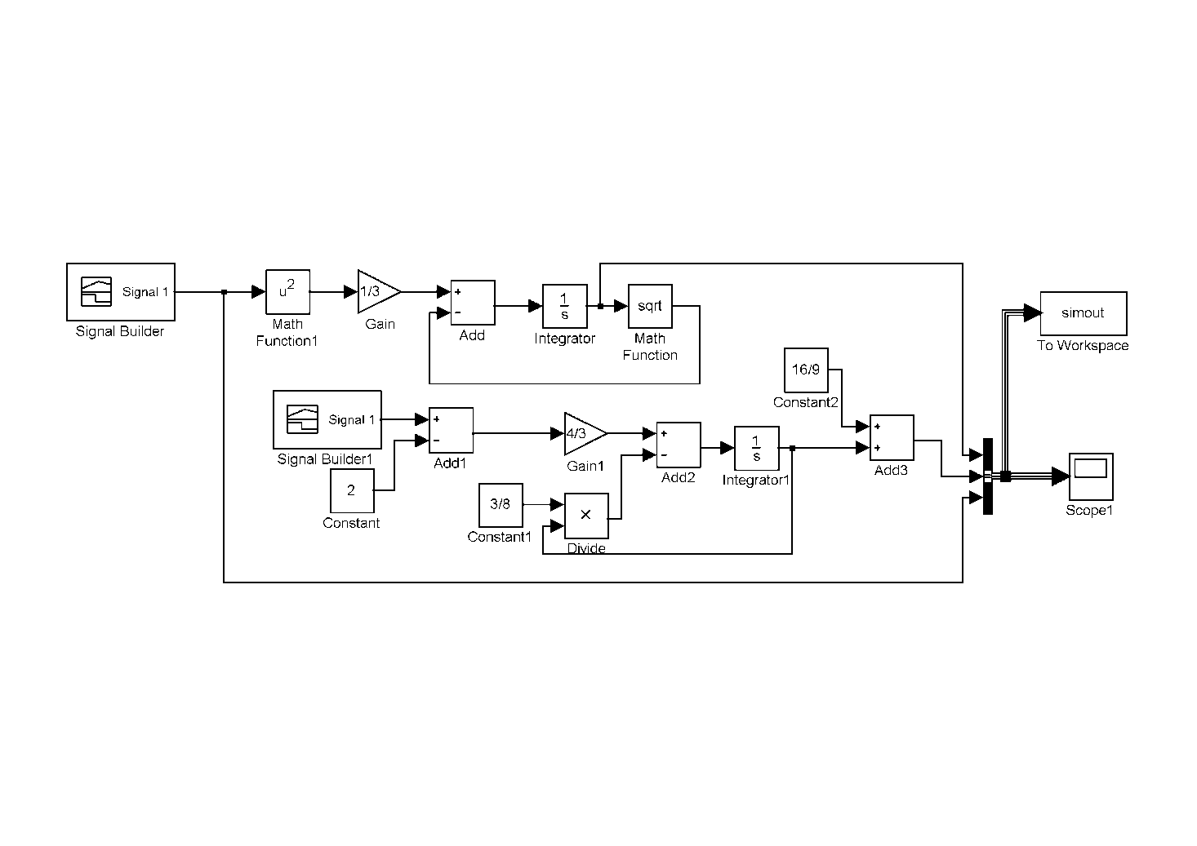
工作点附近的近似线性化方法-3
例 ：平衡点附近线性化例。
线性化误差取决于远离工作点的程度：越远，误差越大。

Slide 90
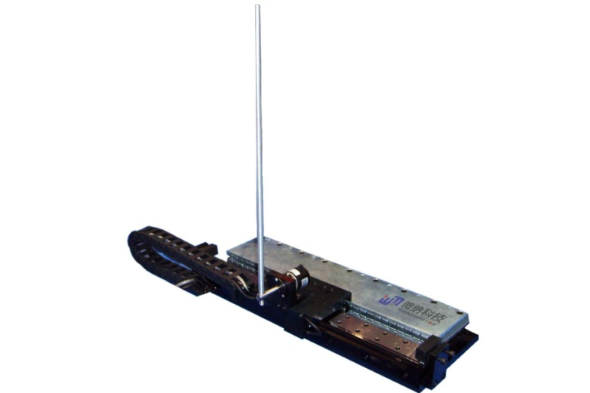
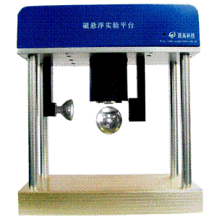
工作点附近的近似线性化方法-4
例：单级倒立摆系统模型线性化
例：磁悬浮系统模型线性化

Slide 91
精确反馈线性化方法简介
基于微分几何的反馈线性化方法
基于逆系统方法的反馈线性化方法

Slide 92
小结与回顾
讨论状态空间描述的内涵、形式、建模方法、特性、变换，以及组合系统形式。
线性定常系统的状态空间描述的基本特征由特征结构所表征，包括特征值和特征向量。
状态空间描述坐标变换的实质是引入非奇异变换换基。在非奇异变换下，线性系统的固有特性保持不变。
线性系统传递函数矩阵描述与多项式矩阵描述进行了详细阐述，建立其与状态空间的关系。
线性化及其目的。

Slide 93
That all
Thank you!

